Slide 1
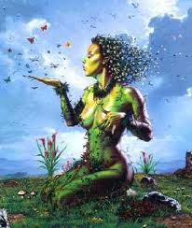
A Arte e a Natureza
Formador: Wilson Fernandes
Formando: Paulo Santos
Ano letivo 2011/2012

Slide 2
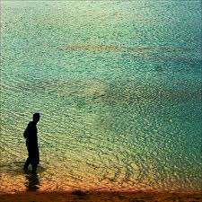
O conceito Natureza refere-se ao mundo natural e diz respeito aos fenómenos do mundo físico e também à vida em geral.
Quando ouvimos falar de Natureza frequentemente pensamos em animais selvagens, rochas, bosques, praias, e em geral todas as coisas que não tenham sido alteradas pelo ser humano.

Slide 3
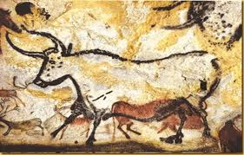
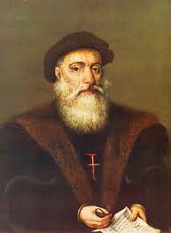
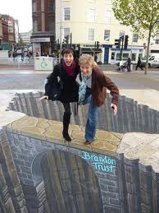
A Arte geralmente é entendida como uma manifestação de ordem estética ou comunicativa, realizada a partir da perceção das emoções e das ideias.

Slide 4
A arte plástica pode ser feita com materiais diferentes e alternados, e uma das alternativas é a arte reciclada em que se pode criar arte muito original.

Slide 5
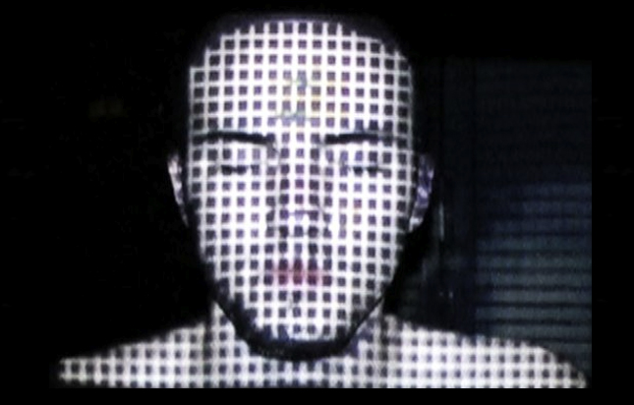
A maior escultura feita até hoje de materiais reciclados, foi apresentado ao publico no parque do Carmo, em São Paulo .Tem mais de 14 metros e foi feito por Lucca Del Carlo, foram necessários 5 camiões para o levar para o local onde foi exibido. Para esta escultura os materiais usados foram placas ecoway(placas plásticas recicladas) e embalagens de Tang.

Slide 6
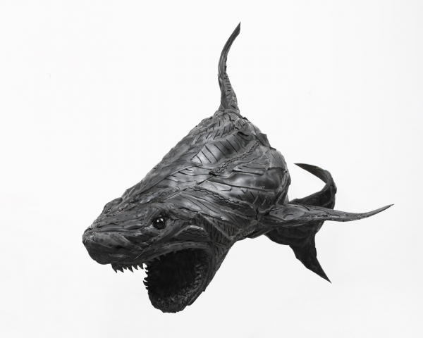
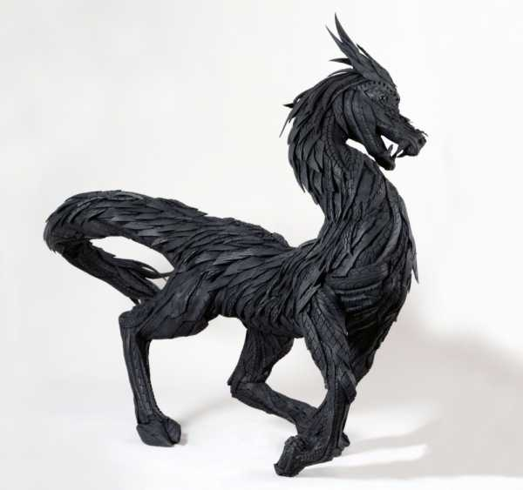
O escultor Coreano Yong Ho Ji criou uma maneira original do uso de pneus reciclados criou uma serie de animais como cavalos e pássaros e combinações que originou novos animais.

Slide 7
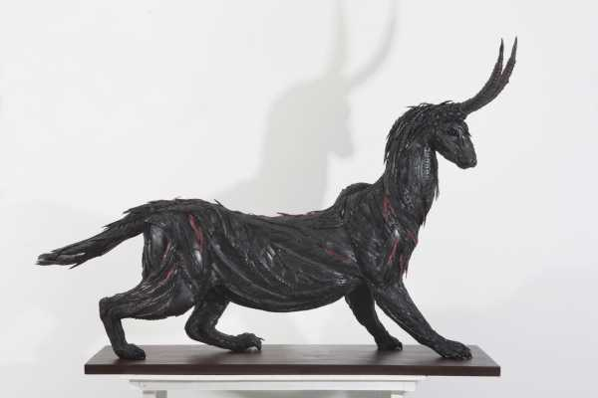
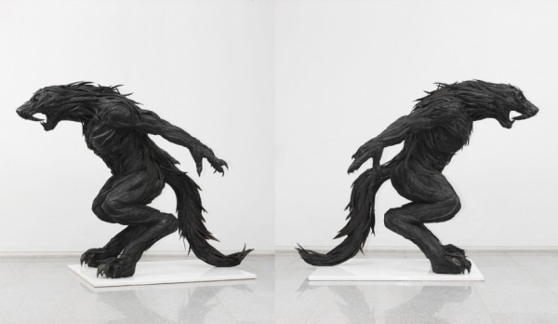
Os pneus reciclados usados nas obras têm peso e textura irregulares que acentuam a brutalidade das formas reproduzidas. O escultor modelou o material depois de aquecer a borracha. Foram utilizados vários tipos de pneus desde os de bicicleta até os de tratores, que são usados para transmitir a sensação de haver músculos, pele e pelos.

Slide 8
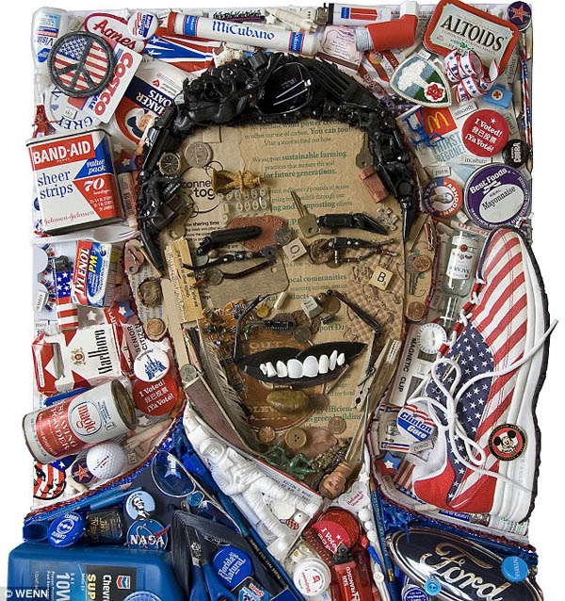
Artista plástico Jason M desenvolveu retratos de famosos a partir de materiais encontrados no lixo.
Ele convenceu uma grande parte das celebridades retratadas a doar seus sacos de lixo. Jason juntou do lixo resíduos diferentes tamanhos e cores para trabalhar o relevo
presidente dos EUA, Barack Obama.

Slide 9
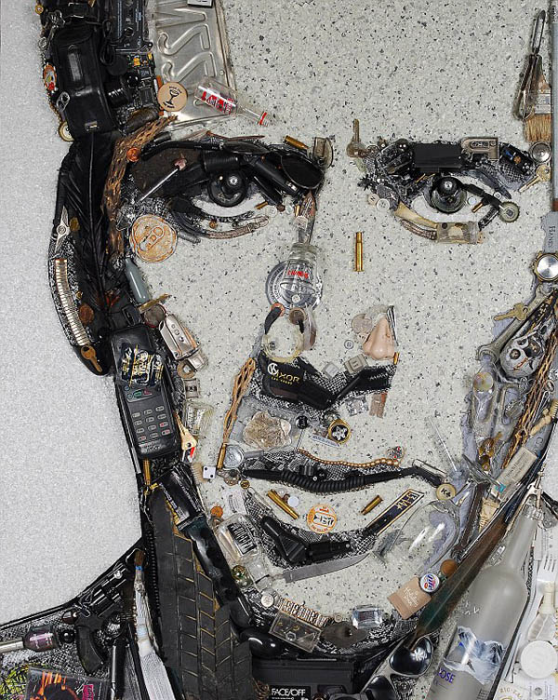
As suas obras tornaram se populares para os amantes da arte e para aqueles que sempre consideraram que o lixo não é apenas uma pilha de materiais usados. Um pedaço de pneu, fitas de videocassete, garrafa de vodka, são alguns dos resíduos que compõem o rosto do ator Nicolas Cage.

Slide 10
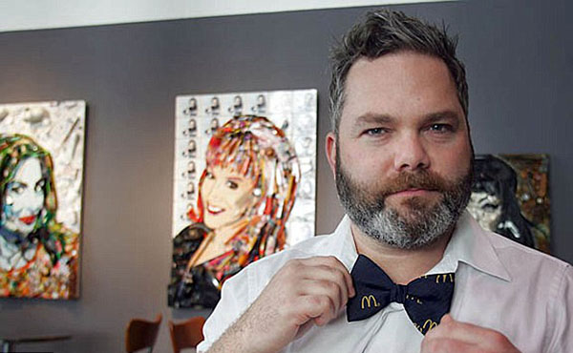
É um homem com um grande sentido de humor e uma grande imaginação, e dá prioridade ao estilo mosaico, os quadro dele tiveram um êxito derivado ao quadros estarem em exposição nas grandes galerias e é um homem que gosta de ajudar o próximo e de colecionar coisas para os quadros.

Slide 11
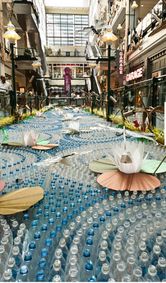
Um templo do consumo se transforma num templo de observação. Dois artistas, Peter Gibson e Brian Armstrong, refizeram a paisagem mais que urbana de um espaço comercial, em Montreal, no Canadá.

Slide 12
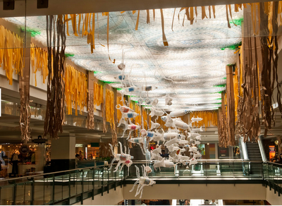
O material que vai para a lixeira transformou se em obra de arte. São garrafas de plástico que se transformam em peixes, latas que ficaram em flores , papelão que voltou a ser árvore. Ficamos a pedir mais lixo a ser transformado em arte pelas cidades.

Slide 13
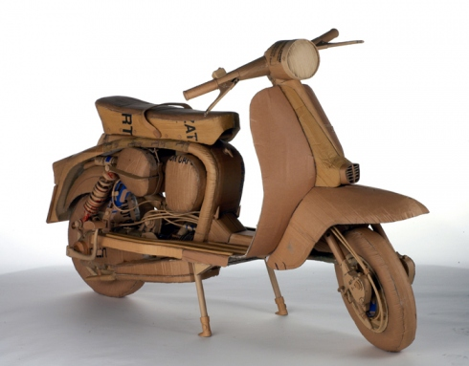
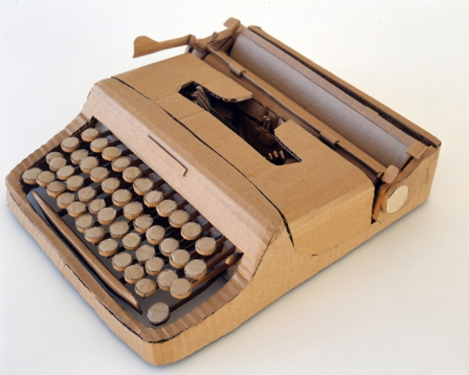
Reciclar é uma boa iniciativa, mas quando alguém resolve transformar isso em arte o resultado é ainda melhor. O artista Chris Gilmour transforma papelão em vários objetos diferentes.

Slide 14
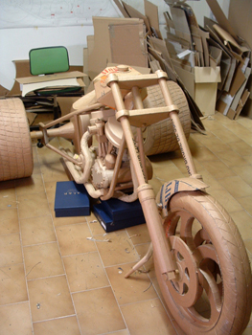
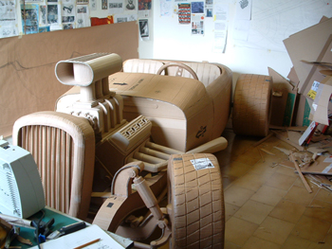
Estas fotos são trabalhos em progresso

Slide 15
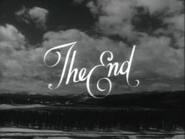
Neste trabalho podemos aprender a reutilizar certos materiais que até possam existir no lixo domestico, e podemos dar outro nome á arte.

Slide 16
webgrafia
http://pt.wikipedia.org/wiki/Arte
http://www.chrisgilmour.com/en.workinprogress.html

